Slide 1

Concevez une application au service de la santé publique

Slide 2
SOMMAIRE
Contexte
Rappel de l’appel à projets et explication de votre idée d’application (2 mn)
L’application
Les données
Votre démarche méthodologique de nettoyage (8 mn)
Votre démarche méthodologique d’exploration de données (8 mn)
La faisabilité
En synthèse, présentation des faits pertinents pour l’application (2 mn)

Slide 3
CONTEXTE

Slide 4

L'agence "Santé publique France" a lancé un appel à projets pour trouver des idées innovantes d’applications en lien avec l'alimentation. Proposer une idée d’application.
Open Food Facts est une base de données de produits alimentaires qui répertorie les ingrédients, les allergènes, la composition nutritionnelle et toutes les informations présentes sur les étiquettes des aliments.

Slide 5
L’application

Slide 6
Constat
OpenfoodFacts est une application qui fournit beaucoup d’éléments et la navigation peut être complexe :
Code-barres, Quantité, Conditionnement, Marque, Catégories
, Label, certification, récompenses, origine des ingrédients, Pays de vente,
- Openfoodfacts propose des indicateurs :
Nutri-Score : indicateur de qualité nutritionnelle
NOVA groupe : indicateur de transformation du produit
Eco-Score : impact environnemental
Une section Santé :
Ingrédients
Nombre d’ingrédients, photographie de la composition
Les additifs
L’Analyse des composants
Tableau nutritionnel
Empreinte carbone
Le transport par rapport au lieu de fabrication
Source de données
On peut même classer les aliments en fonction de nos préférences
Notes:
peut être complexe :
Code-barres, Quantité, Conditionnement, Marque, Catégories
, Label, certification, récompenses, origine des ingrédients, Pays de vente,
- Openfoodfacts propose des indicateurs :
Nutri-Score : indicateur de qualité nutritionnelle
NOVA groupe : indicateur de transformation du produit
Eco-Score : impact environnemental
Une section Santé :
Ingrédients
Nombre d’ingrédients, photographie de la composityion
Les additifs
L’Analyse des compsants
Tableau nutritionnel
Empreinte carbone
Le transport par rapport au lieu de fabrication
Source de données
On peut même classer les aliments en fonction de nos préférences

Slide 7

Comment protéger mon rein ?
L’application ne remplace pas les conseils des professionnels, elle apporte une visibilité des données en lien avec la surveillance du rein en fonction des indicateurs les plus importants à surveiller en cas de maladie rénale.
Les indicateurs : Sel, Proteines
Les additifs
Les valeurs nutritionnelles

Slide 8



Mon Assistant Rénal

Slide 9


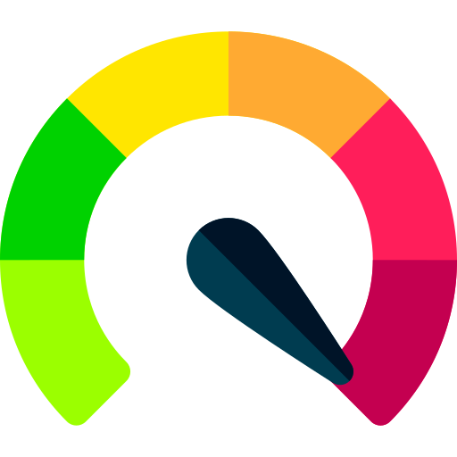


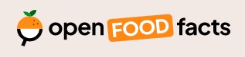
Protéines
Sel
X.X
X.X
Recherchez un produit
Notes:
Premier écran : Recherche du produits dans la base openfoodfacts
Deuxième écran : On recherche un produit particulier
Troisimèe étape l’écran nous uinform d’abord du niveau de vigilance à avoir avec le produit selectionné puis nous affiche les données d’Openfoodfact
Cette photo par Auteur inconnu est soumise à la licence CC BY

Slide 10
Les données

Slide 11
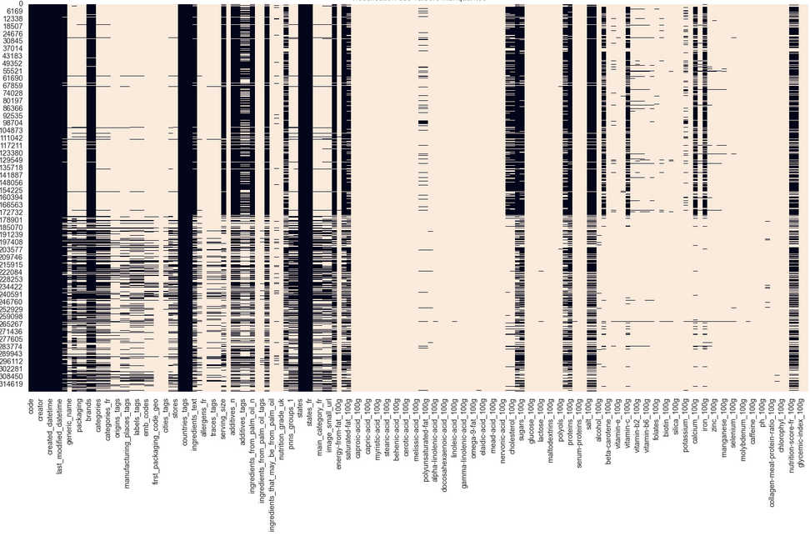
Présentation du jeu de données
76.22% de valeur manquantes (NaN)
108 variables (colonnes) > 80%
de valeur manquantes
4 sections :
Information général
Tags
Ingrédients
Informations nutritionnelles
320 772 produits
162 variables
Notes:
# general information:
code : url : creator : created_t : created_datetime : last_modified_t : last_modified_datetime
product_name : name of the product
generic_name
quantity : quantity and unit
# tags: packaging : shape, material, packaging_tags
Brands, brands_tags
Categories, categories_tags, categories_fr
origins : origins of ingredients, origins_tags
manufacturing_places : places where manufactured or transformed, manufacturing_places_tags
Labels, labels_tags, labels_fr
emb_codes, emb_codes_tags
first_packaging_code_geo : coordinates corresponding to the first packaging code indicated
Cities, cities_tags
purchase_placesn stores
countries : list of countries where the product is sold, countries_tags, countries_fr
# ingredients:
ingredients_text
traces
traces_tags
serving_size : serving size in g
no_nutriments : indicates if the nutrition facts are indicated on the food label
additives_n : number of food additives
additives
additives_tags
ingredients_from_palm_oil_n
ingredients_from_palm_oil
ingredients_from_palm_oil_tags
ingredients_that_may_be_from_palm_oil_n
ingredients_that_may_be_from_palm_oil
ingredients_that_may_be_from_palm_oil_tags
nutrition_grade_fr : nutrition grade ('a' to 'e'). see https://fr.openfoodfacts.org/nutriscore
main_category
main_category_fr
image_url
image_small_url
# nutrition facts:

Slide 12
Les besoins de notre application
Objectifs : COMMENT PROTEGER MES REINS ?
Limiter l’apport en sel
Contrôler les apports en protéines,
Couvrir les besoins nutritionnels,
Les indicateurs disponibles
Nutrition :
‘nutrition-score-fr_100g','energy_100g’
'fat_100g', 'saturated-fat_100g','carbohydrates_100g', 'sugars_100g', 'fiber_100g’
Sel('salt_100g’), Sodium('sodium_100g’)
Protéines ('proteins_100g’)
Limiter les additifs
Additifs : E338,339,340,341,342,343,350,351,352
Le potassium
Le phosphore

Slide 13

DÉMARCHE MÉTHODOLOGIQUE DU NETTOYAGE

Slide 14
Nettoyage des données
Etapes :
Filtrer les données
Gérer les erreurs
Supprimer des doublons
Gestion des outliers et des valeurs aberrantes
Gestion des valeurs manquantes

Slide 15
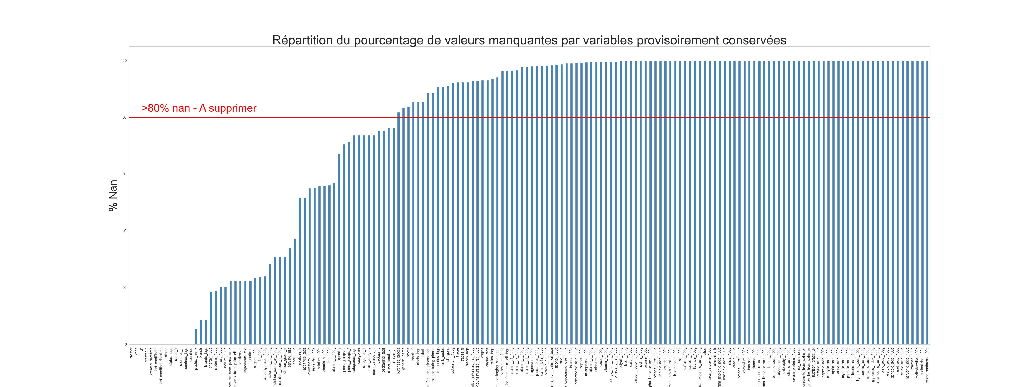
FILTRER LES DONNÉES
108 colonnes supprimées
- Le potassium est un minéral important présent dans un grand nombre d’aliments indispensables au bon fonctionnement des muscles et du cœur. : trop de données manquantes
- Le phosphore est surtout présent dans les aliments, lié aux protéines.
Notes:
Suppression des colonnes qui ont plus de 80% de valeurs manquantes, elles sont inutilisables
On perd Le Potassium et le phosphore qui sont des données intéressante pour notre application mais pas indispensables

Slide 16
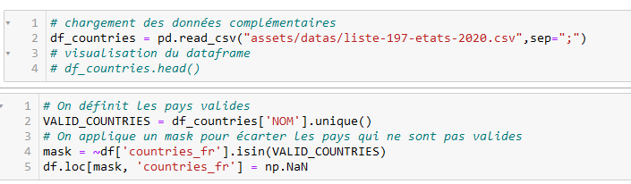
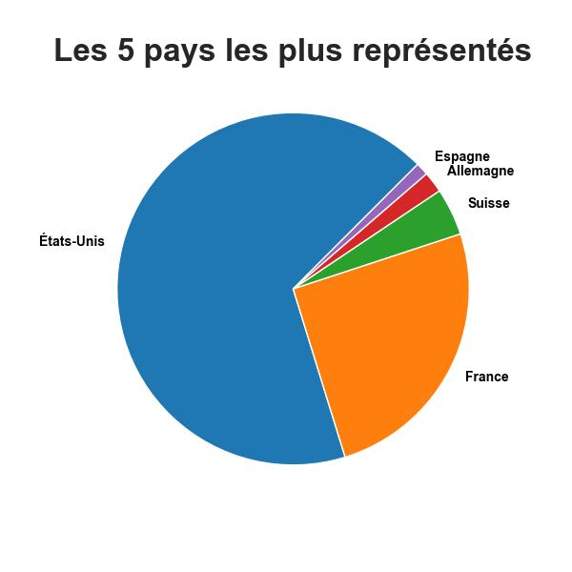
Gérer les erreurs
Les erreurs de pays : de 562 pays à 192 pays exploitables
On charge la listes des pays officiel pour supprimer les pays non conforme à la liste des pays du ministère des affaire étrangères français
Suppression des variables
Les erreurs liée aux Code-barres
Les erreurs liée aux noms de produit

Slide 17
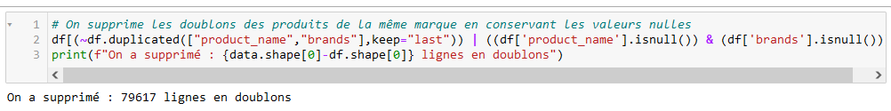
Suppression des doublons
Suppression : 79617 lignes qui sont des doublons (on ne prend pas en compte null comme valeurs)
Les doublons de marques et de produits représentent 79617 lignes, on garde une occurrence de chaque éléments et on supprime les doublons

Slide 18
FILTRER LES VARIABLES de notre application
Indicateurs | Explications
code | Code barre du produit
creator | Créateur de la fiche
created_datetime | Date de création de la fiche
last_modified_datetime | Dernière modification de la fiche
product_name | Nom du produit
Brands | Marque du produit
categories_fr | Catégorie
countries_fr | Pays
additives_n | Nombre d’additifs
additives_fr | Nom des additifs
ingredients_from_palm_oil_n | Nombre d’ingrédient provenant d’huile de palme
nutrition_grade_fr | Nutrigrade
main_category_fr | Catégorie principale
energy_100g | Valeur nutritionnelle ou calorique
fat_100g | gras
saturated_fat_100g | Graisse insaturée
carbohydrates_100g | Famille du sucre
sugars_100g | Sucre
fiber_100g | Fibre
proteins_100g | Protéines
salt_100g | Sel
sodium_100g | Sodium
nutrition_score_fr_100g | Résultat de l’algorithme du nutriscore

Slide 19
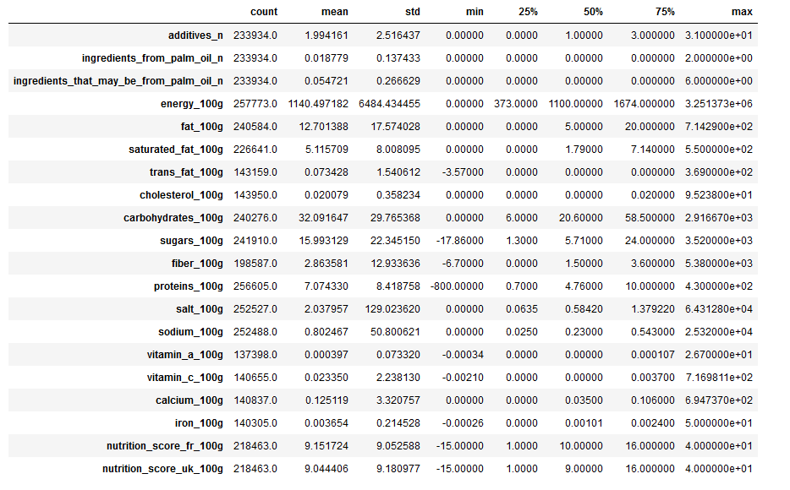
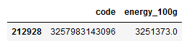
Gestion des outliers et valeurs aberrantes
Les valeurs nutritionnelles ne peuvent
pas dépasser 100g pour 100g de produit
Les valeurs ne peuvent pas être négatives
Notes:
En affichant une description de nos valeurs on remarque des valeurs aberrantes :
Pour la valeur énergie : 100g du produit 212928 aurrait 3 251 373 joules = incohérent
Certaines variables en _100g ne peuvent dépasser les 100g de produits
Ces valeurs aberrantes impacte, la moyenne, l’écart type, mais aussi le nutrtion_score

Slide 20
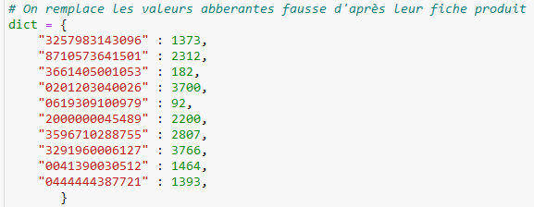
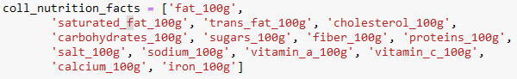
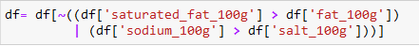
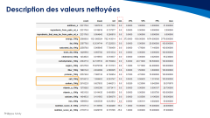
Gestion des outliers et valeurs aberrantes
On traite les éléments aberrants de : energy_100g
On remplace les valeurs des outliers en fonction de la base d’openfoodfacts
Puis on supprime les éléments > 3800 kj*
On traite les donnée <0 ou >100 (non calculable)
Suppression de 18 produits < 0 et 196 >100
On traite les éléments Incohérents
Satured-fat-100g > fat_100g et sodium_100g > salt_100g n’est pas possible, on supprime les produits qui sont dans ces cas => 336 produits sont supprimés
Données nettoyées
(*) : https://en.wikipedia.org/wiki/Food_energy , https://www.careomnia.com/nutrition-tool-nutrient?nutrientID=22&all=1#

Slide 21
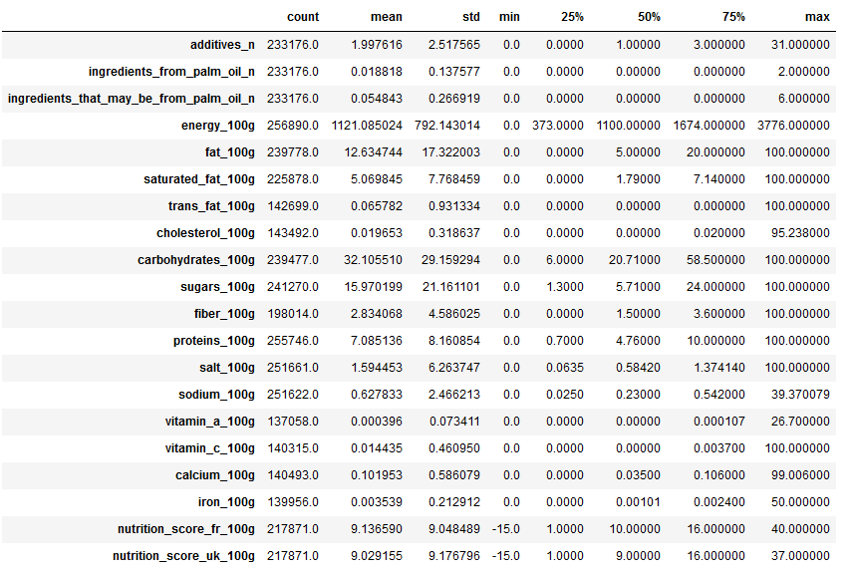
Description des valeurs nettoyées
Notes:
Les données ainsi nettoyés nous permette d’avoir des statistiques significatives et exploitable : moyennes ….
Concernant les variables ciblées
- Les MIN sont à 0
Les max ne dépassent pas 100
Les incohérences ont été aussi réglés
Il nous reste maintenant à traiter les valeurs manquantes

Slide 22
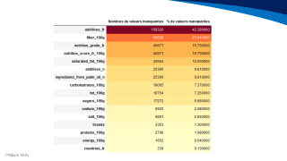
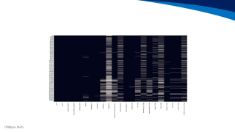
Gestion des valeurs manquantes
Visualisation des données
manquantes avant traitement
Visualisation des données
manquantes à traiter

Slide 23
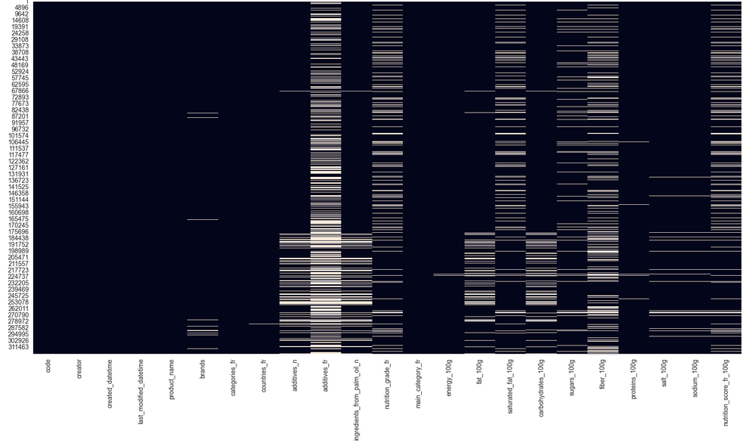

Slide 24
Gestion des valeurs manquantes
Visualisation des données
manquantes avant traitement
Visualisation des données
manquantes à traiter

Slide 25
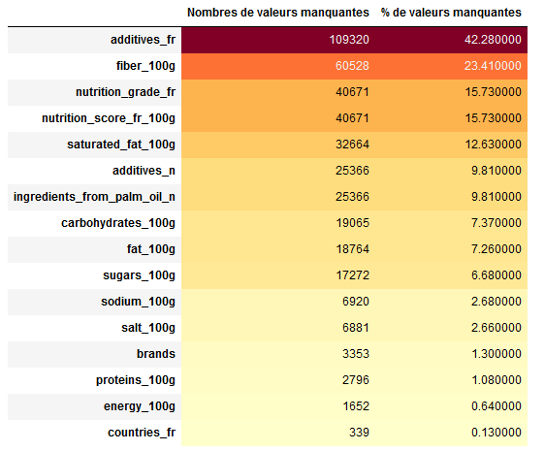

Slide 26
Gestion des valeurs manquantes
Visualisation des données
manquantes avant traitement
Visualisation des données
manquantes à traiter

Slide 27
Gestion des valeurs manquantes
Variables | Démarche
Additive_n | Fillna(0)
ingredients_from_palm_oil_n | Fillna(0)
country | Fillna(‘monde’)
brands | Fillna(‘inconnue’)
Additive_fr | Fillna(‘ ‘)
Nutrition_grade_fr | Fillna(0)
fiber_100g nutrition_score_fr_100g saturated_fat_100g carbohydrates_100g fat_100g sugars_100g sodium_100g salt_100g proteins_100g energy_100g | knnImputer des 5 plus proches voisins
Visualisation des données
manquantes avant traitement
Visualisation des données
manquantes à traiter
La fonction Fillna() nous permet de remplacer les données manquante par une valeur numérique, une équation ou un texte en cohérence avec nos variables
La méthode des KnnImputer de scikit permet de remplacer les valeurs manquantes par les 5 plus proches voisins et nous fournir une information très proche de la réalité

Slide 28
Nettoyage des données
Démarche | Nb Lignes | Nb variables
Chargement du jeu de données | 320772 | 162
Suppression des variables avec %NaN > 80% | 320772 | 54
Suppression des lignes si aucune valeur nutritionnelle n’est renseignée | 262833 | 54
Suppression : 23 lignes erronées | 262817 | 54
Suppression de 3383 produits sans nom | 259434 | 54
Suppression des doublons | 241155 | 54
Energy_100g >3800kj | 240818 | 54
Les éléments _100g > 100 | 240641 | 54
Les éléments _100g < 100 | 240624 | 54
SELECTION DES DONNEES | 240297 | 23
Etapes :
Filtrer les données
Gérer les erreurs
Supprimer des doublons
Gestion des outliers et des valeurs aberrantes
Gestion des valeurs manquantes

Slide 29

DÉMARCHE MÉTHODOLOGIQUE D’EXPLORATION

Slide 30
La description et l'analyse univariée des différentes variables importantes avec les visualisations associées.
Étapes :
Dates
Marques
Catégories
Données nutritionnelles
Additifs
Nutriscore et nutrigrade
Liaison des variable avec le nutrigrade
Les liens entre les variables
Cercle de corrélations

Slide 31
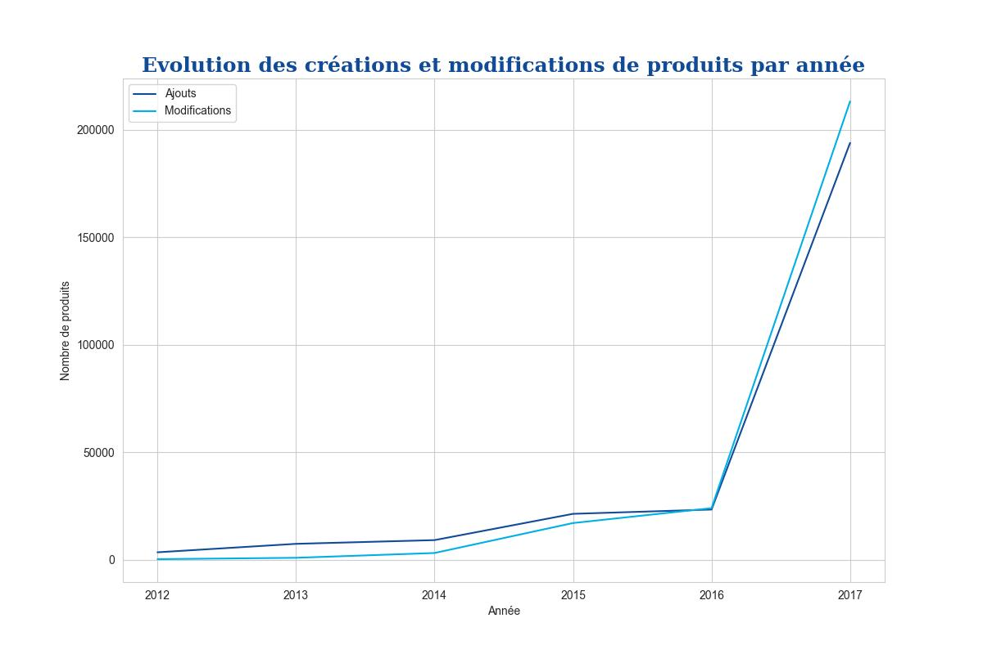
DATES
Le pic de 2016, le début d'une collecte massive …
Explication des dates :
Le Nutri-Score est prévu dans la loi de 2016 en France
Mis en place en France en 2017, l'étiquetage nutritionnel Nutri-Score s'applique aujourd'hui dans sept pays
Qui a rencontré l’avis favorables des consommateurs, des États et des entreprises

Slide 32
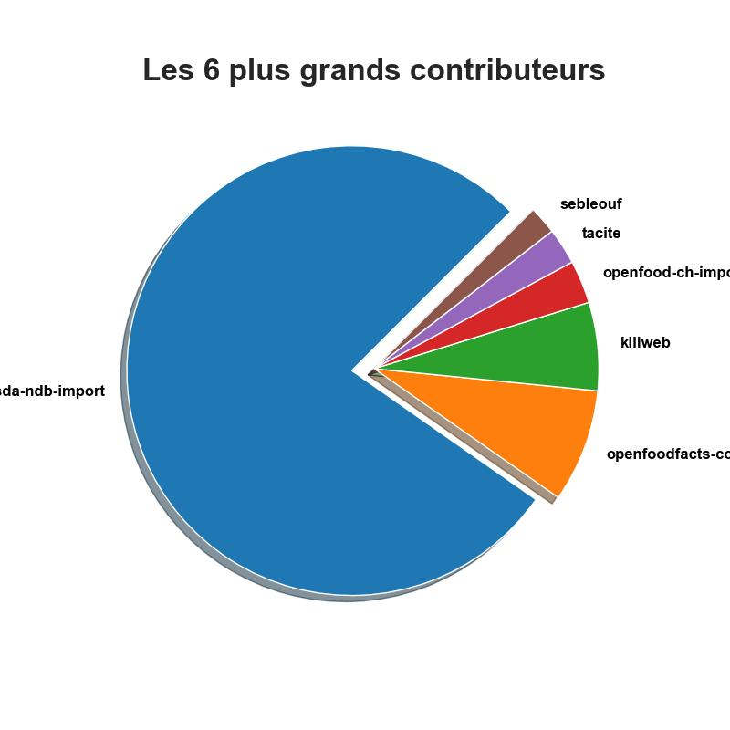
Les Sources
Qui sont les sources de ces données ?
2478 contributeurs dont des institutions internationales mais aussi des particuliers
La majorité des données provient de l'USDA : Ministère de l'agriculture américain :
openfoodfacts-contributors
Communauté de contributeurs
Tous participe assurant une collecte rapide et massive de données
Les données manquantes sont en train d’être complété

Slide 33
Les pays
La majorité des produits proviennent d’entreprise européennes et américaines et constitue notre cible de clients

Slide 34
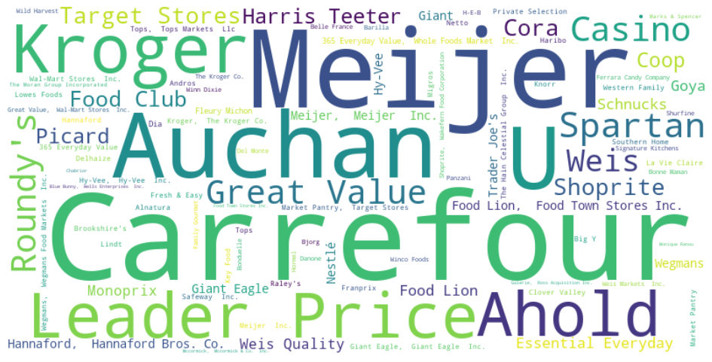
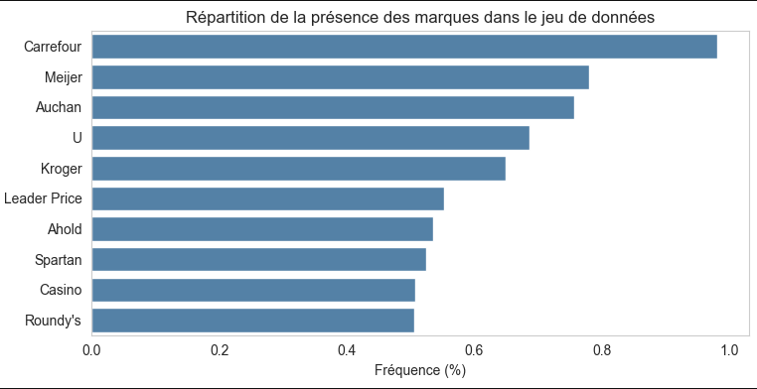
Marques
Sur 46265 marques différentes dans le df
237159 produit non renseignés : 'inconnues'
Les marques disponibles en France sont bien représentées :
Carrefour, Auchan, Leader Price, U, Casino, Monoprix, Picard, Bjorg, Nestlé, Lipton, Cora, Harris... sont des marques populaires en France

Slide 35
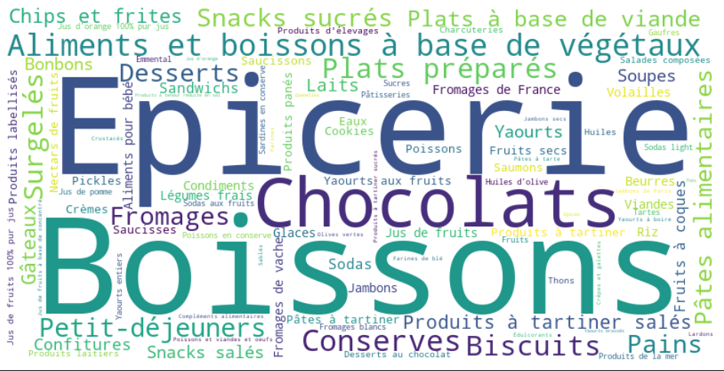
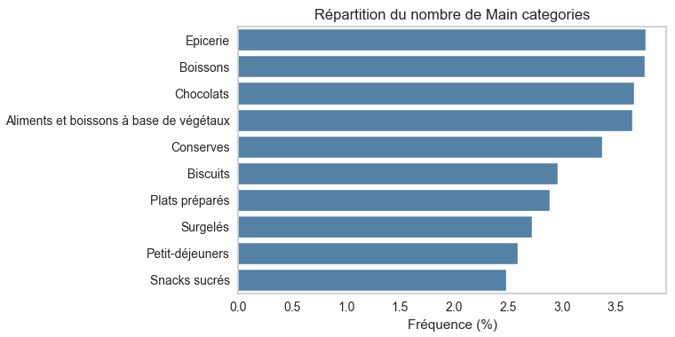
Catégories
Parmi les catégories les plus représentés ont retrouve beaucoup de produits considérés comme à surveiller dans une alimentation saine.
On exploite ces informations pour informer le consommateur sur les produits à surveiller. personnalisé contraire. Une bonne alimentation passe aussi par le plaisir et ne doit pas être stigmatisé sans avis médical
Pour notre appli cette source de données est importantes et l'application devra signaler les choses de manière pédagogique
Alimentation : interdite par le medecin
alimentation : apport à surveiller
alimentation : recommandé

Slide 36
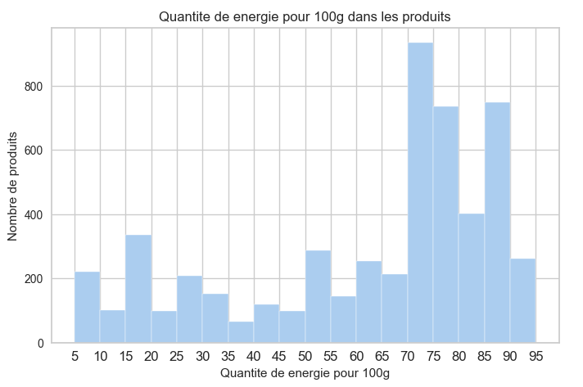
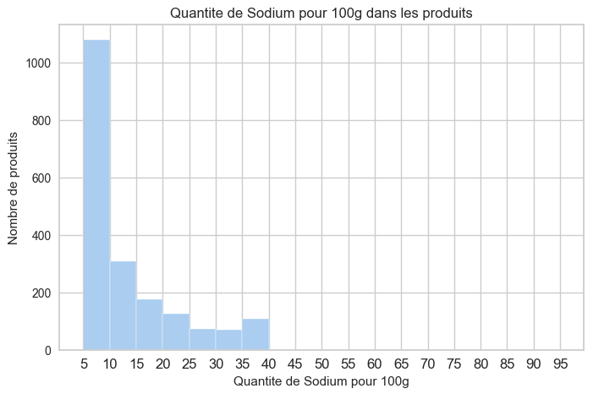
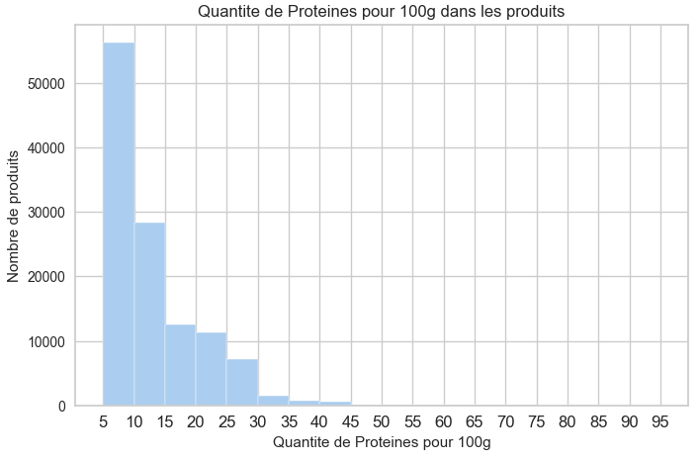
Données nutritionnelles – par nombre de produits
Les produits contenue dans la base de données sont :
plutôt caloriques,
contiennent en majorité peu de sodium mais suffisamment pour être significatif pour notre application
et dispose de quantités de protéine assez bien répartit entre 5 et 50 g. Ils témoignent de la diversité des produits de la base de données.

Slide 37
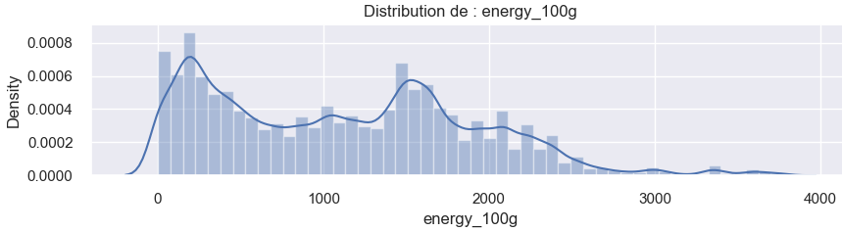
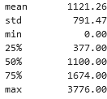
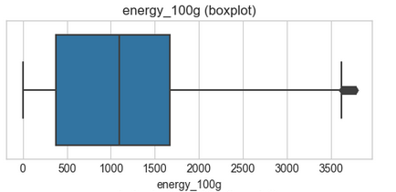
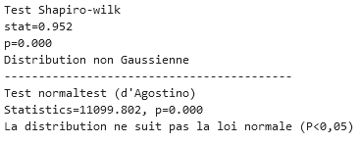
Energie
La distribution montre :
Un nombre important de produits autour de 0
Une présence importante de produit calorique
L’application disposera d’une grande variété de produits et notamment les aliments à surveiller

Slide 38
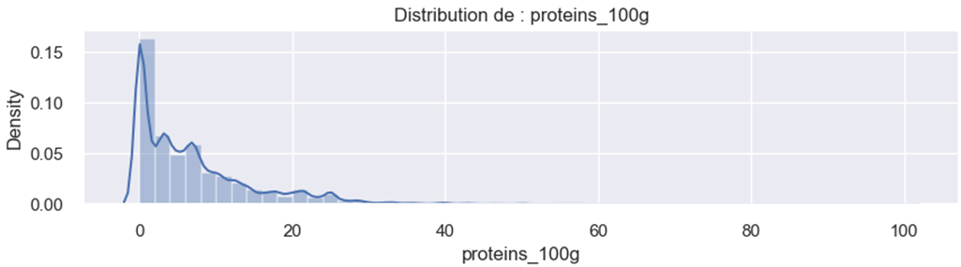
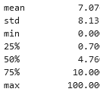
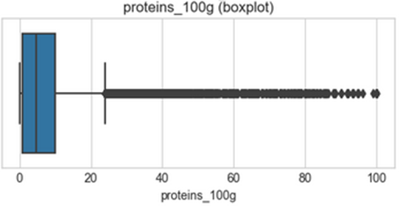
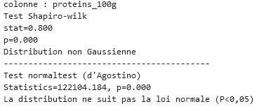
Protéine
Une distribution du nombre de protéine au 100g gramme très variée
La majorité des données se trouvent entre 0 et 10 gramme
Beaucoup d’outliers
Bonne diversité de produits protéiné

Slide 39
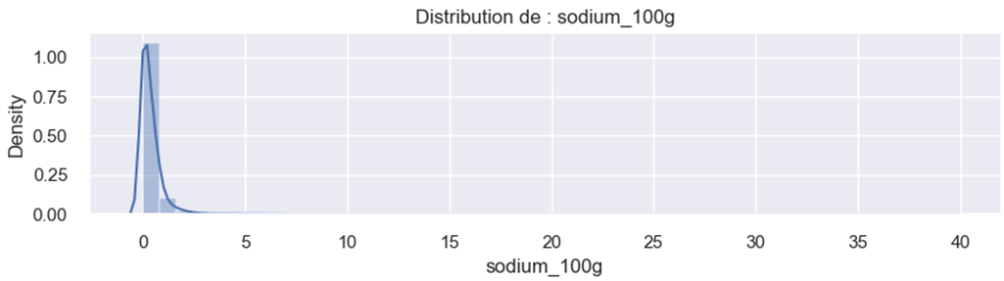
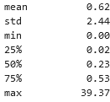
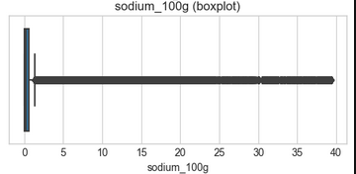
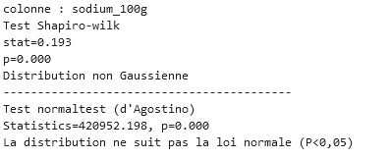
Sel
Distribution concentrée autour de 0
75 % des produits ont une teneur en sodium entre 0 et 0,53g de sodium pour 100g
Les outliers sont présents
Grande diversité de produits

Slide 40
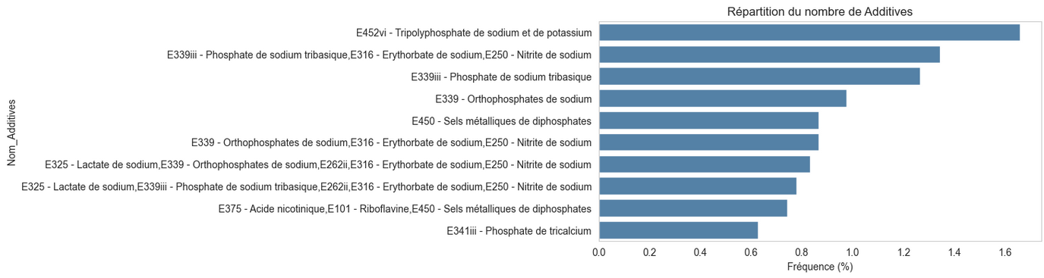
Les additifs à surveiller …
… sont présents et pourront être signalés

Slide 41
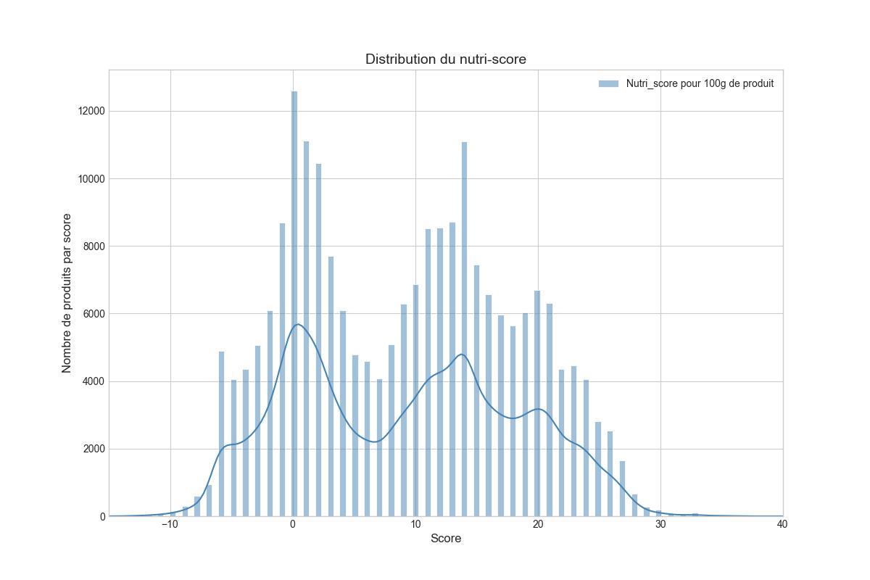
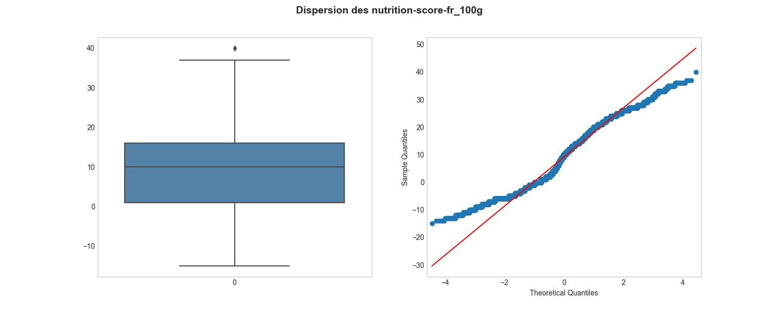
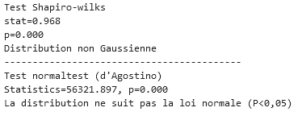
Le nutriscore
Le nutriscore est-il bien distribué, témoignant du répartition équilibrée des produits ?
2 ensembles sont plus présent : plus de produit qui ont un score entre -1 et 2 et les produits et ceux ayant un score 11
1 ensemble de score est moins nombreux : ceux qui ont un score entre 4 et 6
Il ne suit pas une loi normale

Slide 42
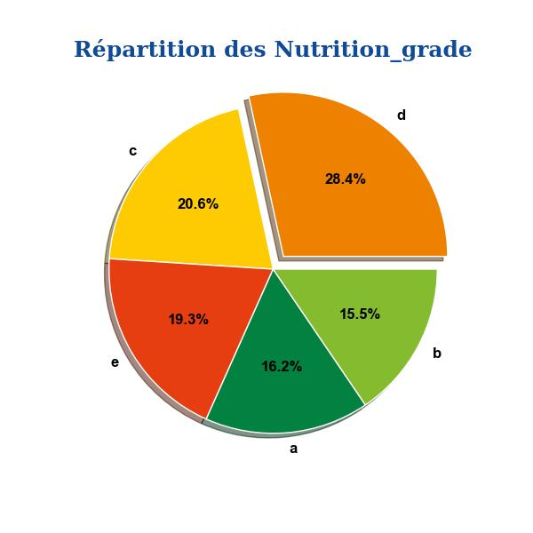
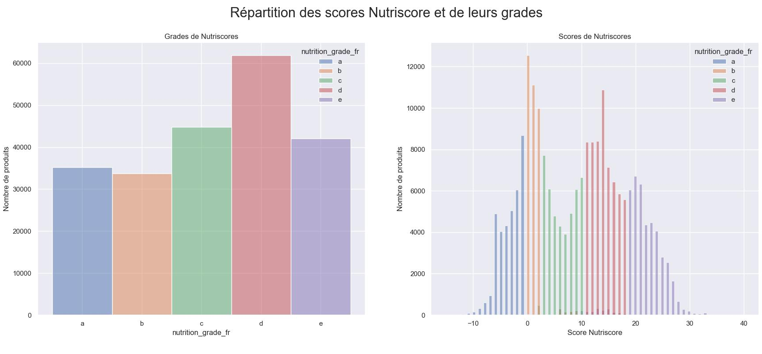
Nutrigrade
Comment exploiter les nutrigrades pour notre application ?
Tous les nutrigrades sont représentés avec beaucoup de produits appartenant aus groupes 'd'et 'e' représentant 47% des produits de la base.
Lien nutriscore nutrigrade est siginificatif :
les moyennes témoignent du classement :
plus le nutrition_score es bas plus sa moyenne est basse et inversement
On utilise le nutrigrade pour informer sur la qualité nutritionnelle des produits
Notes:
Lien nutriscore nutrigrade est siginificatif :
les moyennes témoignent du classement :
plus le nutrition_score es bas plus sa moyenne est basse et inversement
nutrigrade :
La répartition du nombre de produits en fonction de leur appartenance a un groupe Grade de Nutriscore :
Le groupe de produit d est le plus nombreux
Les produits considérés comme a surveillés sont bien représenté (d et e)
Les 5 groupes sont présents
Concernant les scores entre -15 et 40 :
Les scores les plus représentés sont en entre 0 et 5
Pic autour des 15 (grade d)
Les grade sont bien représentatifs des scores et sont plutôt diversifiés

Slide 43
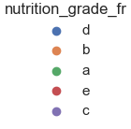
Liaisons des variables ciblées et le nutrigrade

Slide 44
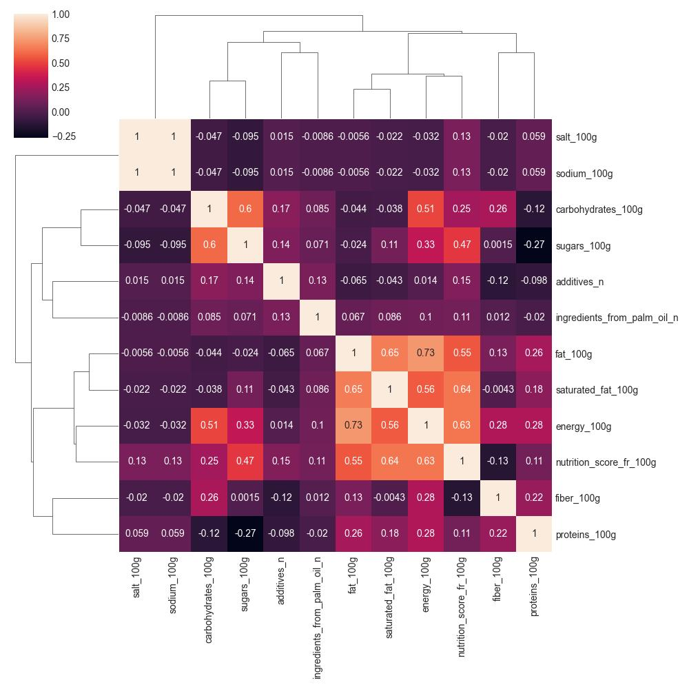
Table des corrélations
Fortes corrélations :
Salt / Sodium
Carbohydrate et sucre
Gras, gras insaturés, energy nutrition_score
Les nutriscores des produits présents témoignent de leurs liens avec les produit gras et caloriques

Slide 45
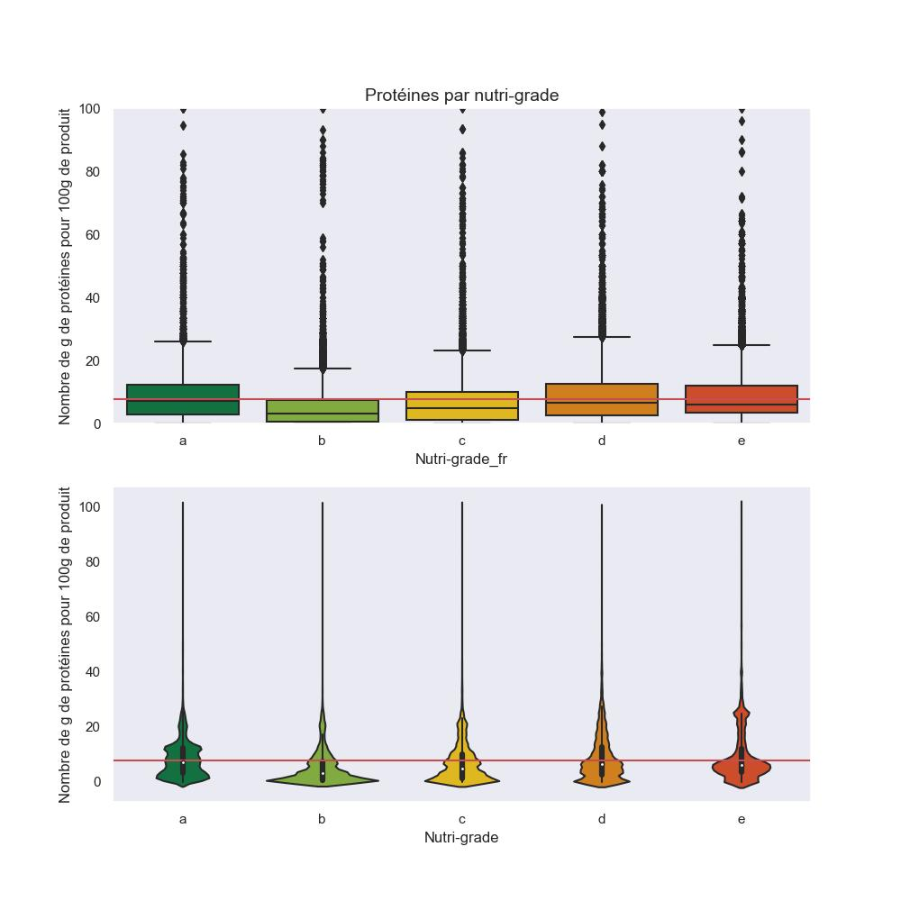
Nutrigrade - Proteines
amplitude en 0 et 100g de protéines
Beaucoup outliers
pas de corrélation directe marquante entre nutrigrade et nombre de protéine pour 100g
On retrouve dans toutes les plages toutes les notes du nutrtion grade
75% des variables contiennent 11g de protéines

Slide 46
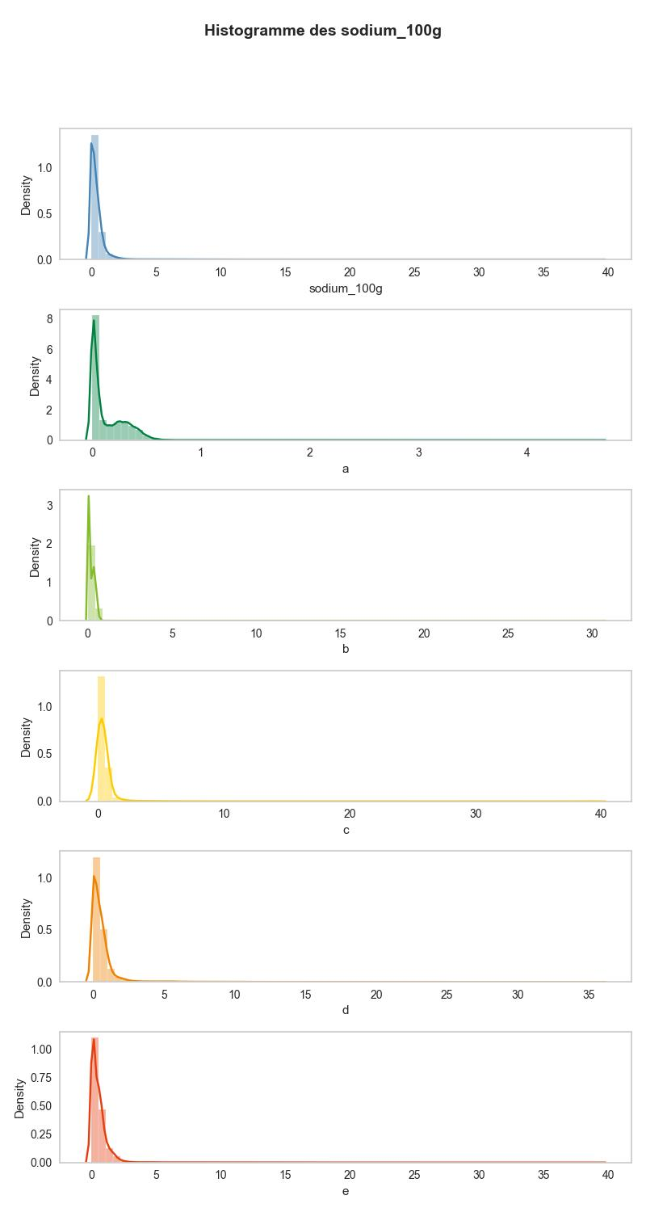
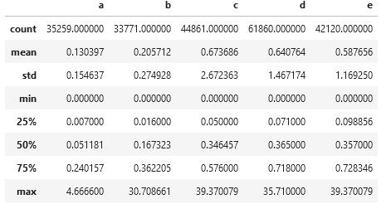
Nutrigrade - Sodium
Histogrammes sodium par nutrigrades
Le sodium n’est pas une variable discriminante
Mais en moyenne plus un produit contient du sel plus son score est élevé et moins il est considéré comme sain

Slide 47

Panorama global de nos données
L’analyse multivariée et les résultats statistiques associés, en lien avec votre idée d’application

Slide 48

ACP
Les 2 premiers plans factoriels couvrent une inertie d'un peu plus de 83,15%. Une analyse sur F1 et F2 semble donc cohérente.
On projette le cercle de corrélation par la suite le premier pour expliquer le jeu de données

Slide 49

Cercle de corrélations
Produits
riche en sel
Le nutriscore_grade est très lié au nutrition_score et aux produits gras et caloriques
Sel et sodium sont très corrélés
Sucre et carbohydrate sont très corrélés
Produit
peu calorique
Produits
gras
nutritifs
Produits
sucrés

Slide 50



Clustering
Si nous segmentons notre base, nous obtenons 3 clusters
groupe 1 (47.9%) : moyenne energie nutritionnelle faible - -
75% des valeurs <780j (167.19 Calories)
104456 produits
groupe 0 (37.2%) : moyenne energie nutritionnelle moyenne
75% des valeurs <1967j (469.81 Calories)
80949 produits
groupe 2 (14.9%) : moyenne energie nutritionnelle élevé
75% des valeurs <3776j (901.88 Calories)
32466 produits

Slide 51
Conclusion

Slide 52
Synthèse
Le jeu de données contient toutes les informations dont nous avons besoin pour apporter une information complémentaire de qualité aux personnes qui souhaite surveiller leur reins.
Le Nutrition_grade_fr : Une alimentation saine, équilibrée et plaisir
Les indicateurs nécessaires pour informer le consommateur sont présents et en cours de consolidation
Sel('salt_100g') et le Sodium('sodium_100g') : sel minéral
Proteines ('proteins_100g’)
Le phosphore est absent mais le phosphore est surtout présent dans les aliments, lié aux protéines
La limitation protéique entraîne déjà une diminution des apports en phosphore.
Limiter les additifs : Les additif cible sont présent dans le jeu de données
Les besoin pour développer l’application
Le développement nécessite l’appui d’un professionnel
Biais possible lié au mode de collecte de donnée

Slide 53
Evolution
Dans un premier temps l’application apportera une information claire permettant d’identifier sels, protéines, les additifs et la fiche produit openfoodfacts
Puis elle pourra s’étoffer par l’ajout de fonctionnalités :
en fonction du poids : l'application demandera le poids et le sexe de la personne pour avoir une indication personnalisée
suivre le régime sur la journée puis la semaine
Ajouter les produits interdits par les professionnels
Proposer des alternatives au produit
moins salé, sans additif
proposer des recettes

Slide 54


TESTS

Slide 55
Mon Assistant Rénal
Merci

